Slide 1
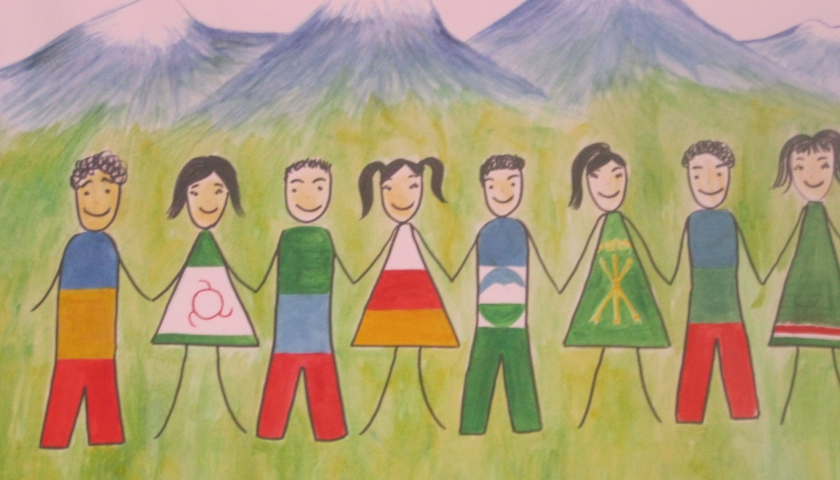
МУНИЦИПАЛЬНОЕ ДОШКОЛЬНОЕ ОБРАЗОВАТЕЛЬНОЕ УЧРЕЖДЕНИЕ
«ДЕТСКИЙ САД «БЕРЕЗКА»
«Воспитание у детей старшего дошкольного возраста
культуры поведения, положительных моральных
качеств и этических представлений».
Выполнила: Зиновьева С.В.
Переславль-Залесский, 2016

Slide 2
Цель:
Поиск подходов к решению проблемы личностного развития детей в системе работы по формированию культурно – гигиенических навыков, культуры поведения и общения детей старшего дошкольного возраста.
Задачи:
Формировать навыки опрятности и гигиены.
Расширять знания о сервировке стола.
Совершенствовать умение вести себя за столом в соответствии с этикетом.
Развивать доброжелательность, терпимость, понимание, взаимопомощь.
Обогащать словарь вежливыми словами. Закрепить представления о том, что «волшебные слова» помогают человеку.
Формировать доброжелательные взаимоотношения между сверстниками, родителями и сотрудниками ДОУ.
Развивать умение чувствовать и понимать другого.
Закреплять знания детей о правилах поведения в общественных местах, воспитывать уважительное отношение к окружающим людям.
Способствовать сплочению детского коллектива.

Slide 3
Предполагаемые результаты:
Сформировать культуру поведения.
Применение полученных знаний в досуговой,
продуктивной, игровой деятельности, в добрых делах и поступках.
Реализация проекта:
Обучающие занятия - познавательная деятельность.
Чтение литературы, соответствующей теме проекта.
Совместная деятельность, беседы педагога с детьми.
Работа педагога с родителями.

Slide 4
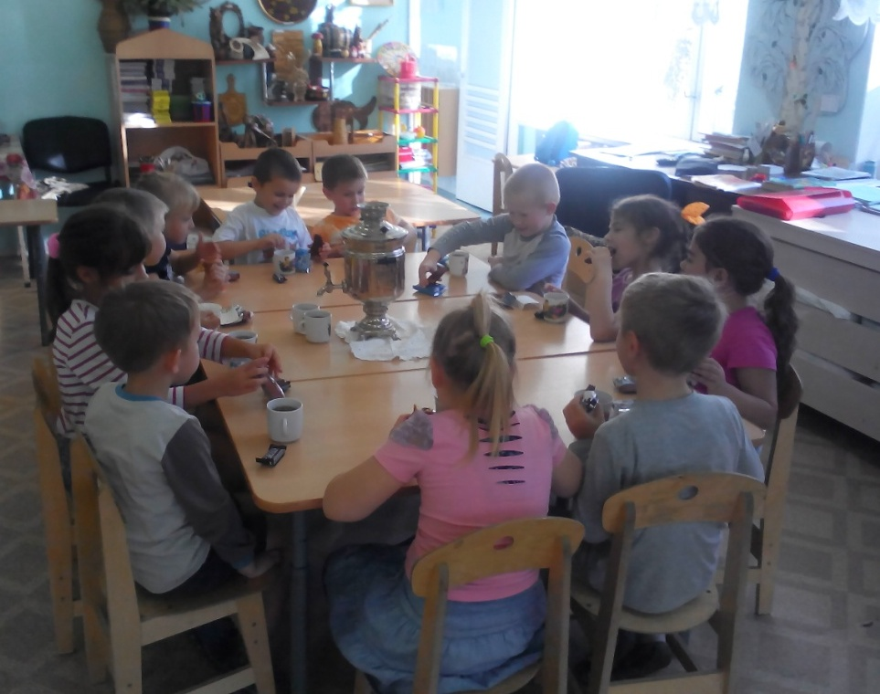
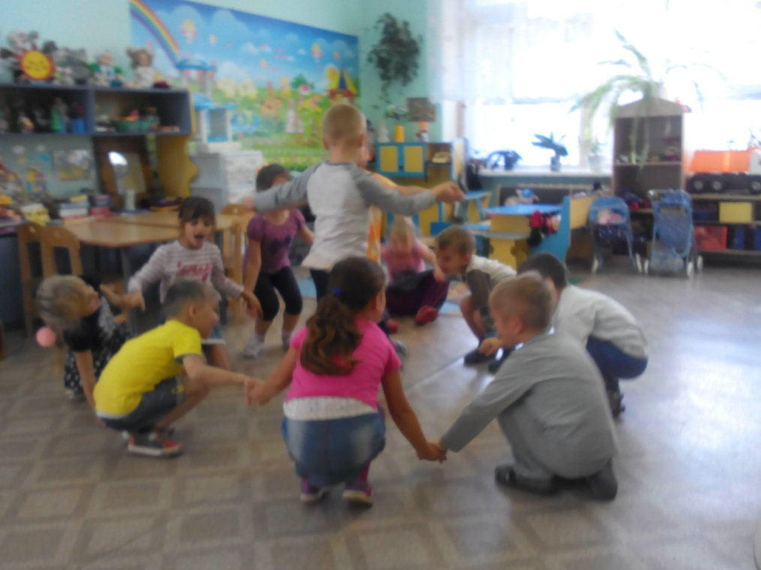
У ребенка, поступившего в детский сад, круг общения расширяется: добавляется общение со сверстниками, с воспитателем и другими работниками дошкольного учреждения. Задача родителей и педагогов – воспитывать у ребенка культуру общения. Какие наиболее важные нравственные качества хотят видеть взрослые в детях?
Вот так проходят наши дни
рождения.

Slide 5
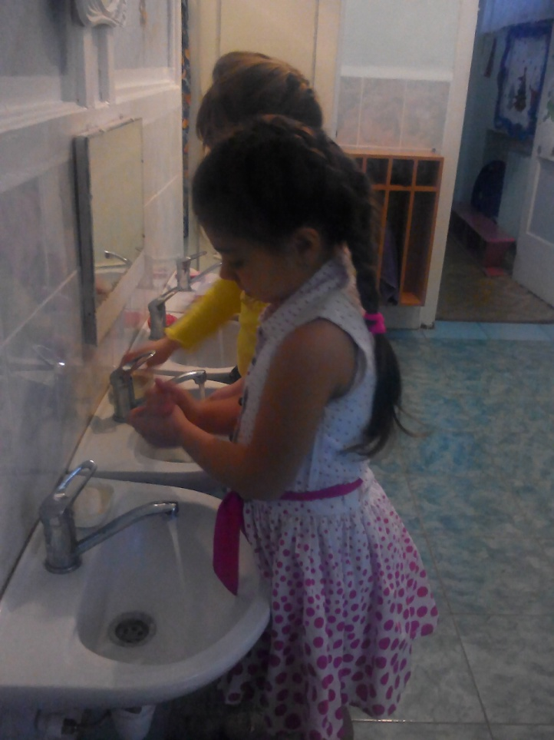
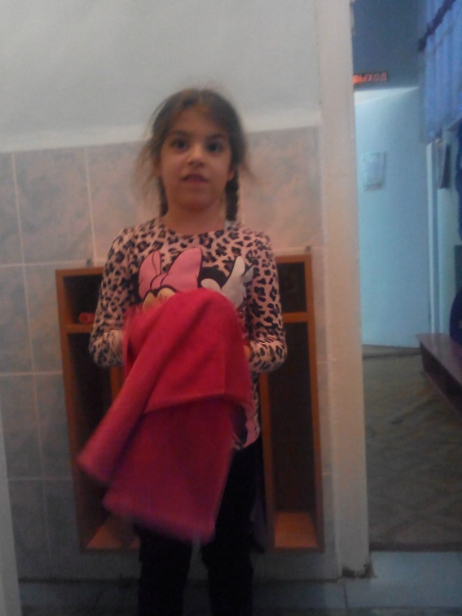
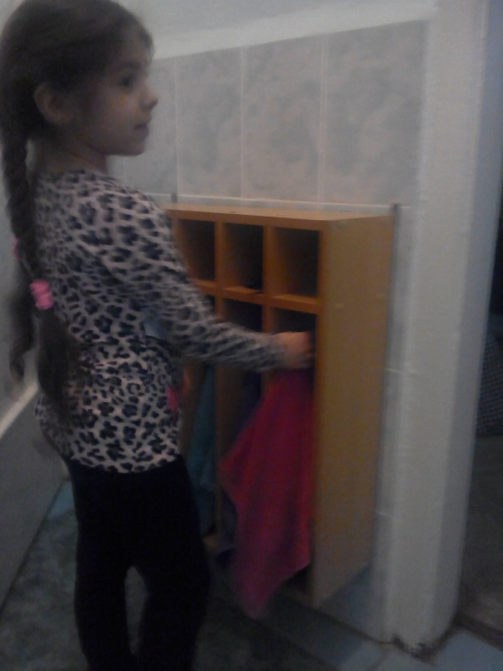
Воспитание у детей навыков личной и общественной гигиены играет важнейшую роль в охране их здоровья, способствует правильному поведению в быту, в общественных местах.

Slide 6
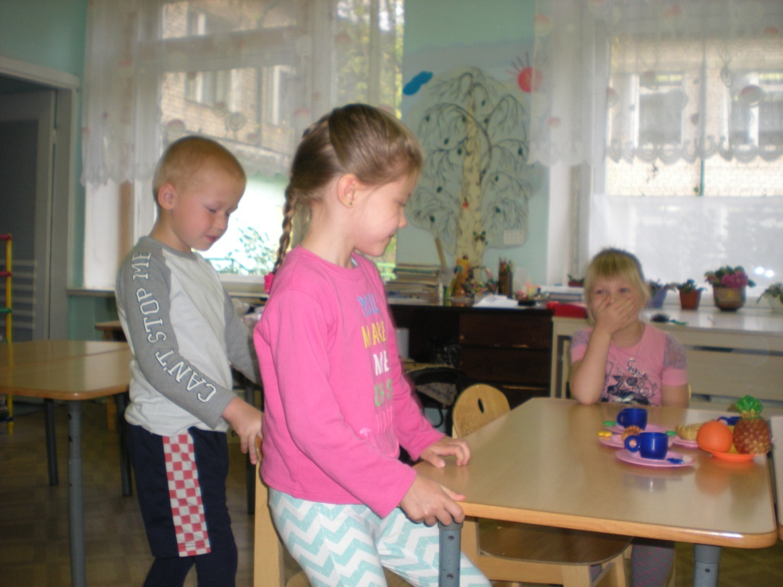
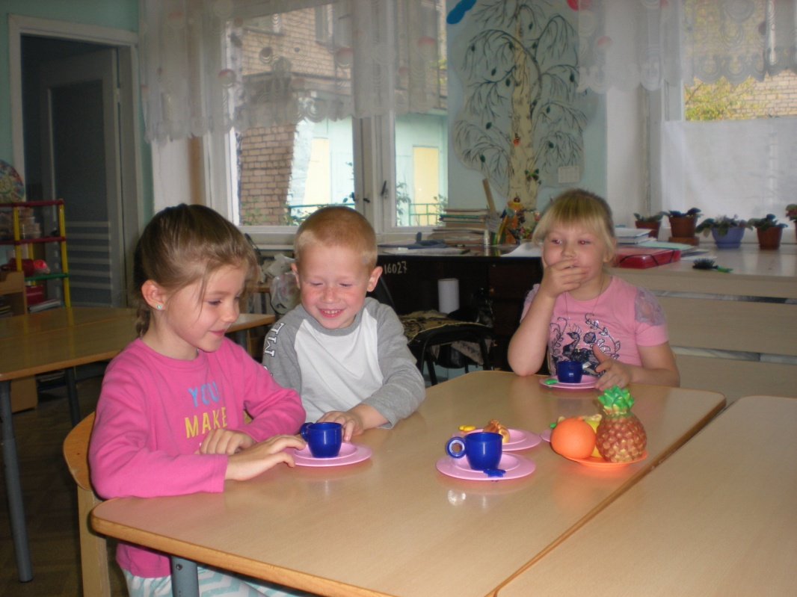
Этикет – это правила, которые человек должен выполнять в данном обществе при определенных обстоятельствах (какими формулами вежливости пользоваться, как вести себя в общественных местах, за столом и т.п.)
Сюжетно – ролевая игра
«В гостях»

Slide 7
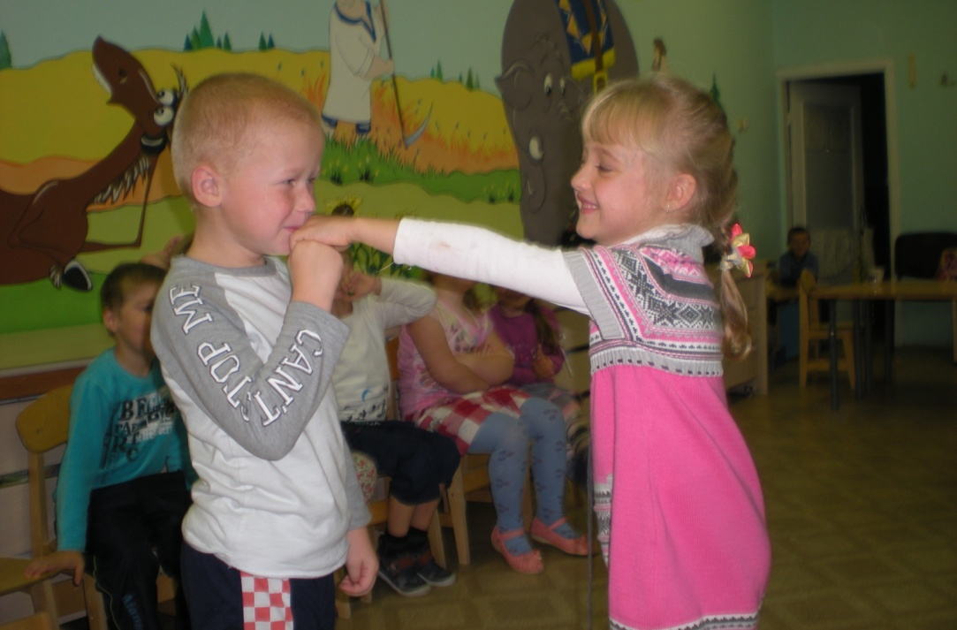
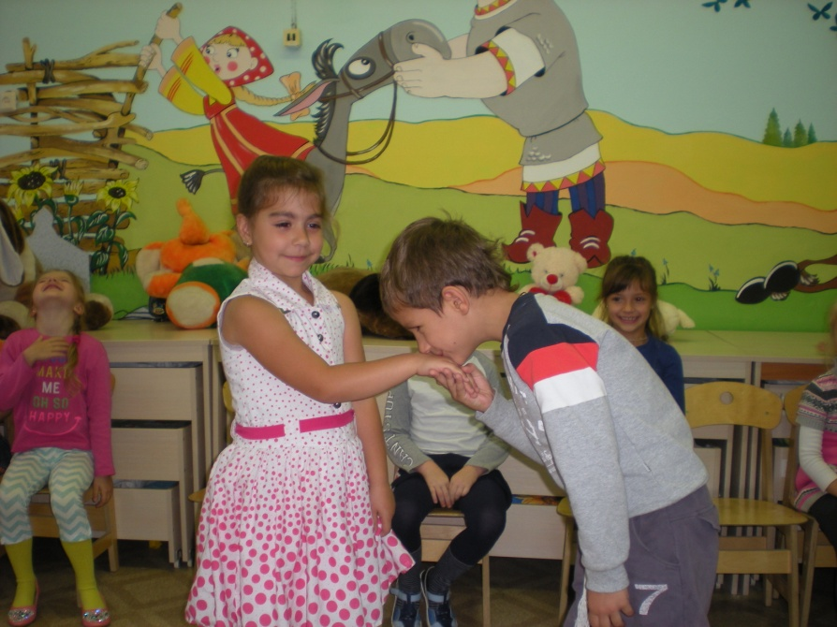
НОД «Волшебство приветствия и прощания»

Slide 8
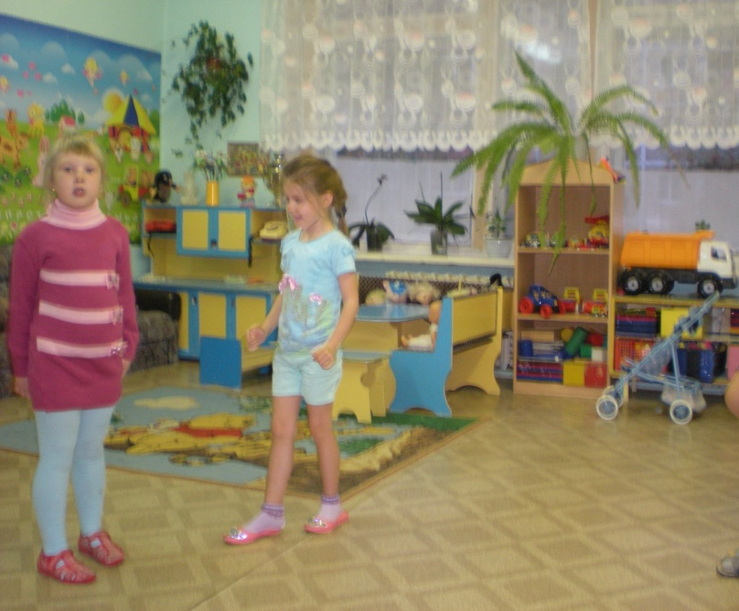
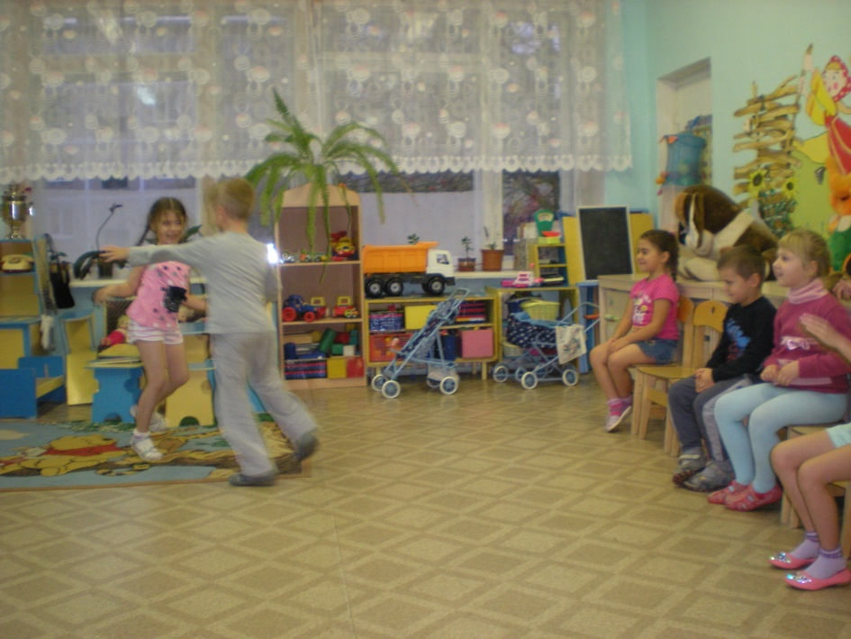
Инсценировка «Концерт, посвященный дню милиции»

Slide 9
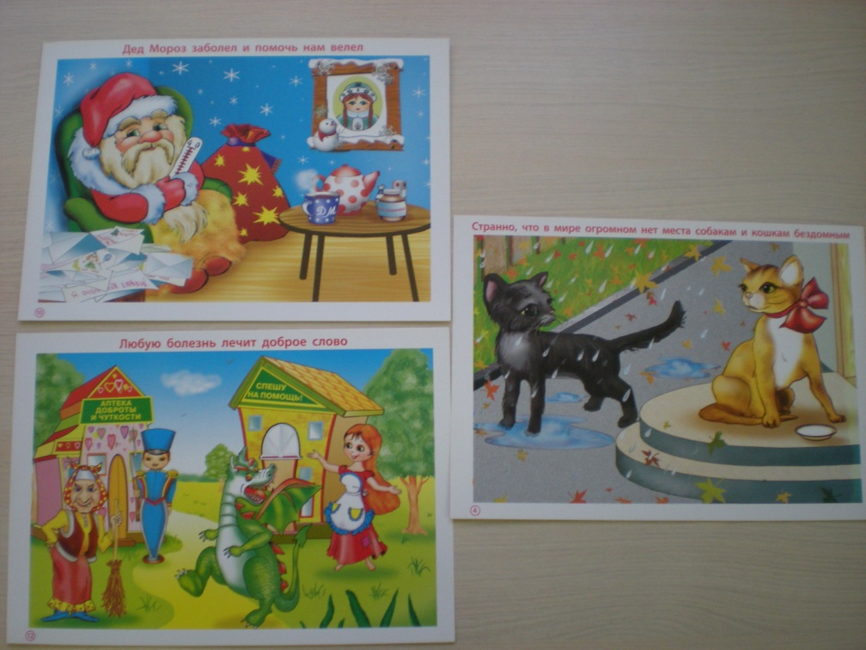
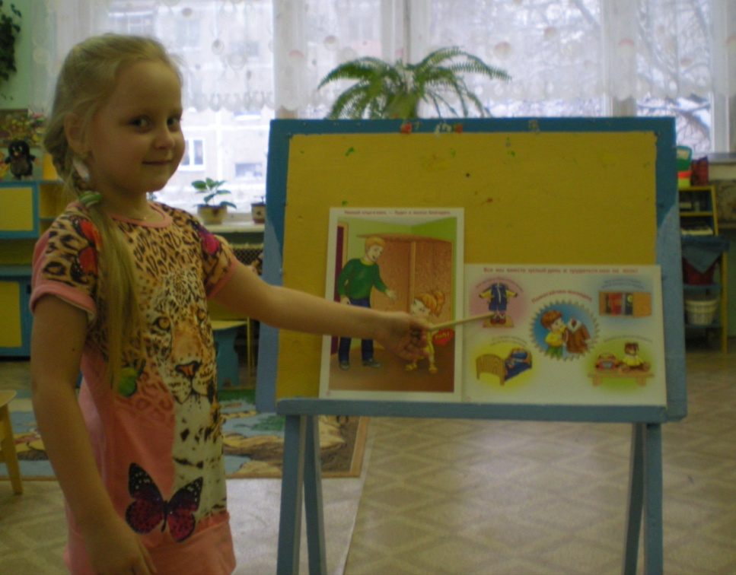
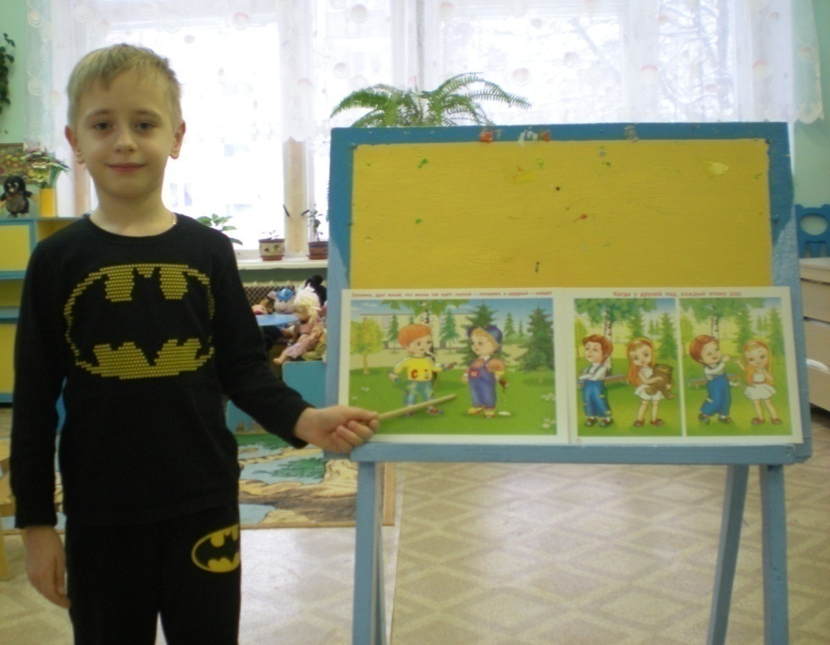
«Странно, что в мире огромном
нет места собакам и кошкам
Бездомным»
«Доброе слово лечит»
«Уважай отца и мать в жизни
будет благодать»

Slide 10
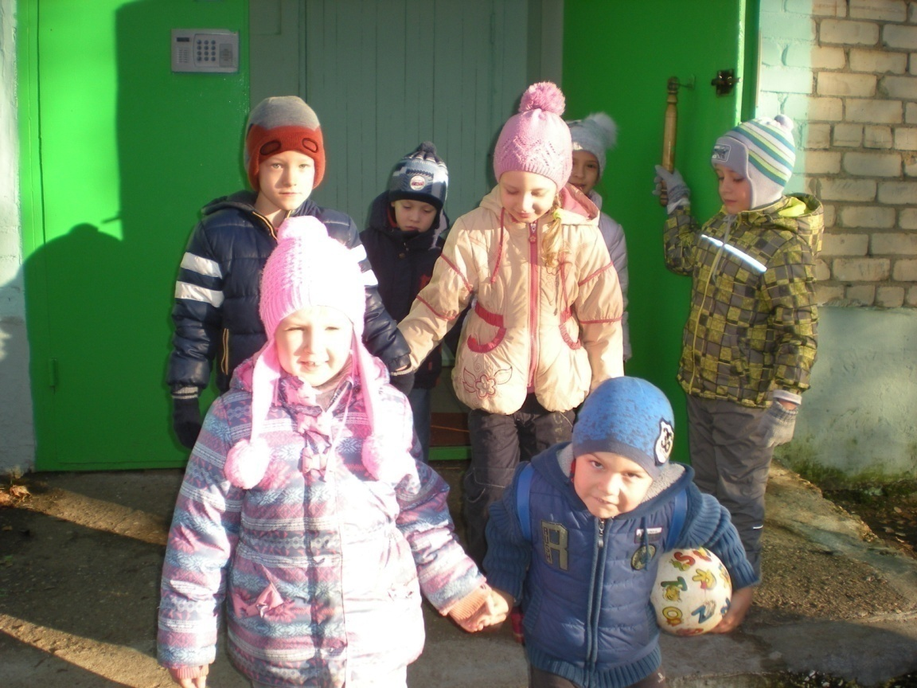
Закрепление беседы
«Умеем ли мы закрывать и открывать дверь?»

Slide 11
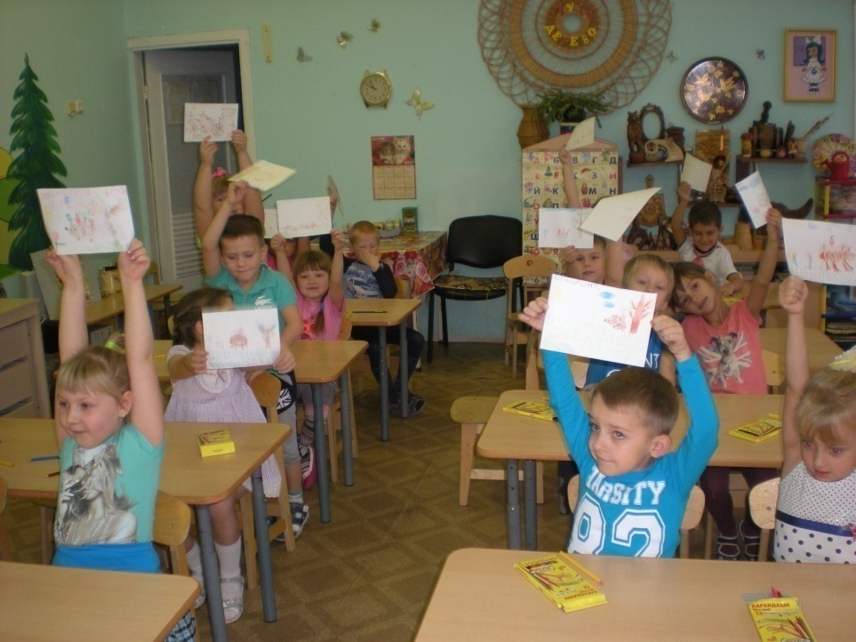
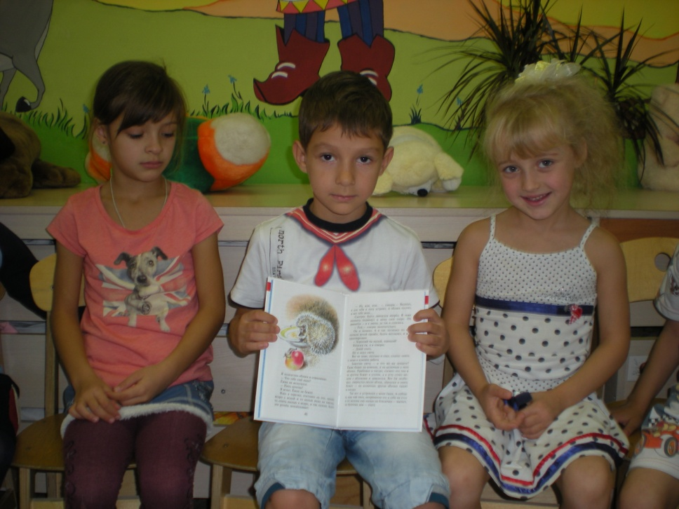
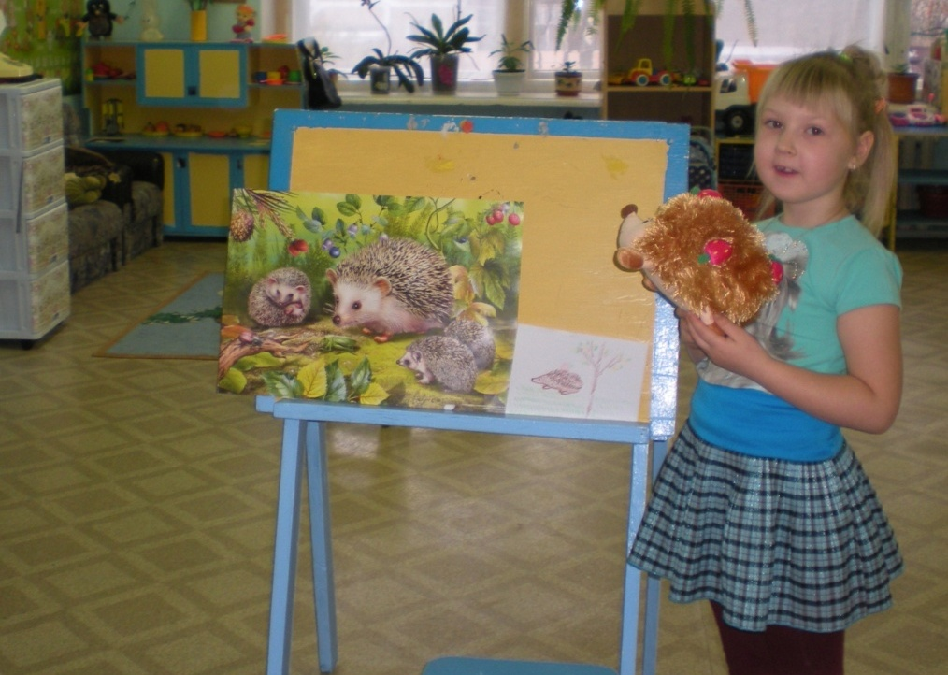
НОД «Мои друзья ежики».

Slide 12
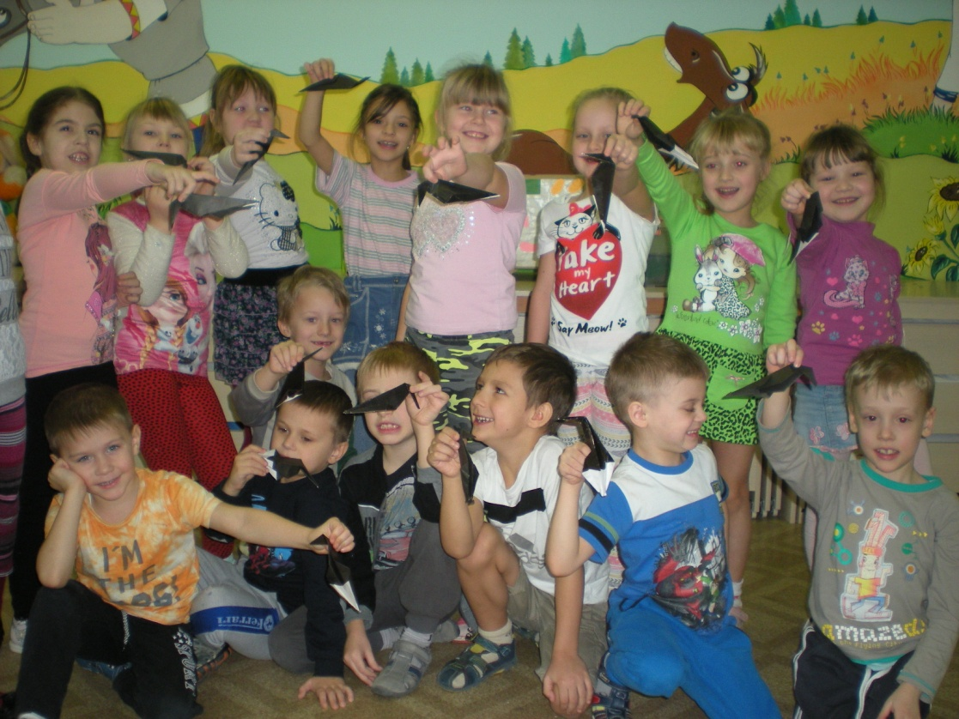
НОД с использованием ИКТ «Зимующие птицы».

Slide 13
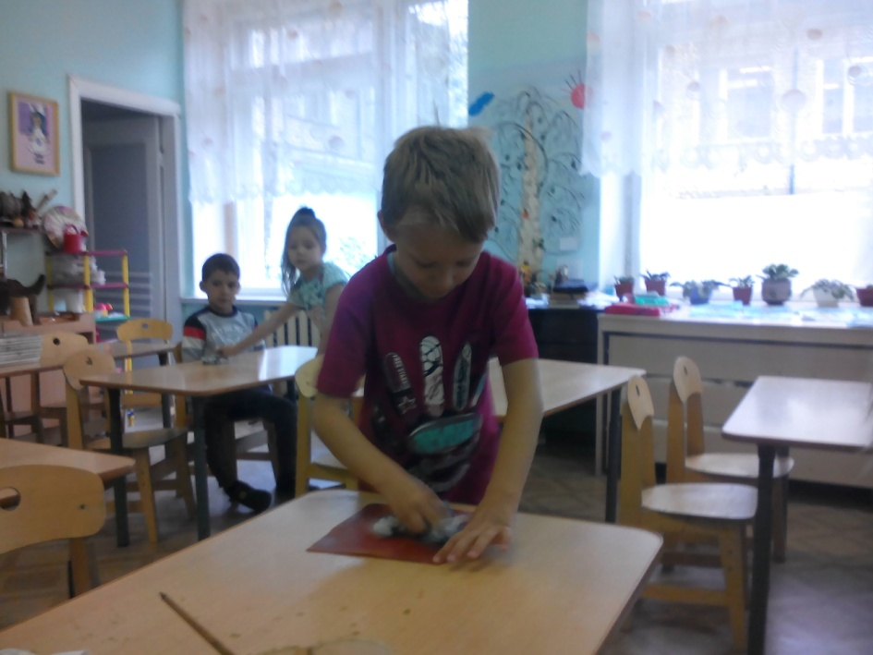
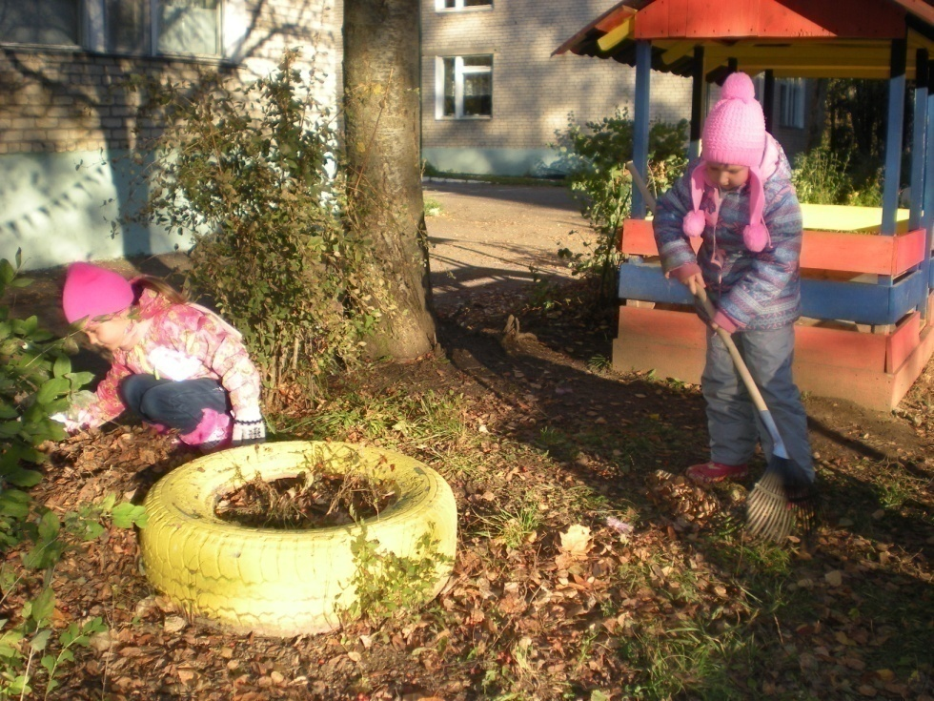
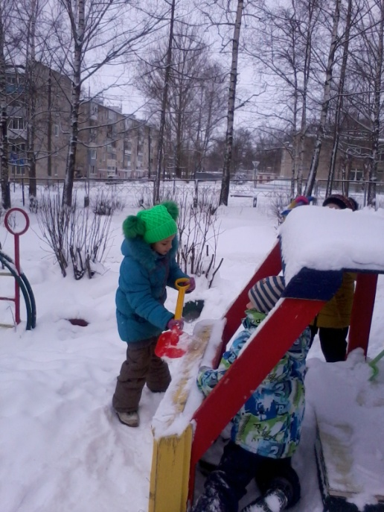
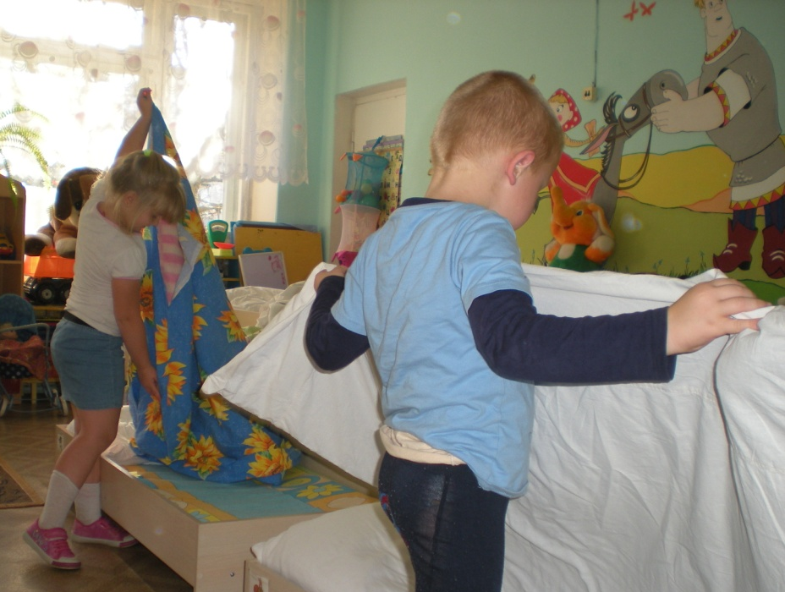
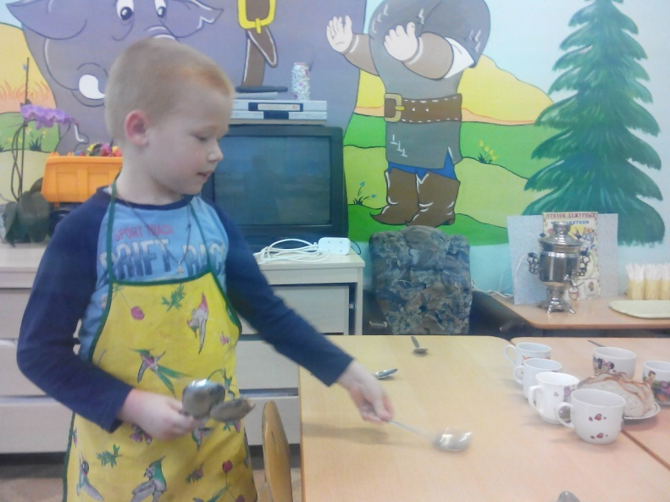
«Не делай за ребенка того,
что он может
сделать сам»

Slide 14
« Книга – одно из сокровищниц духовного богатства человека».

Slide 15
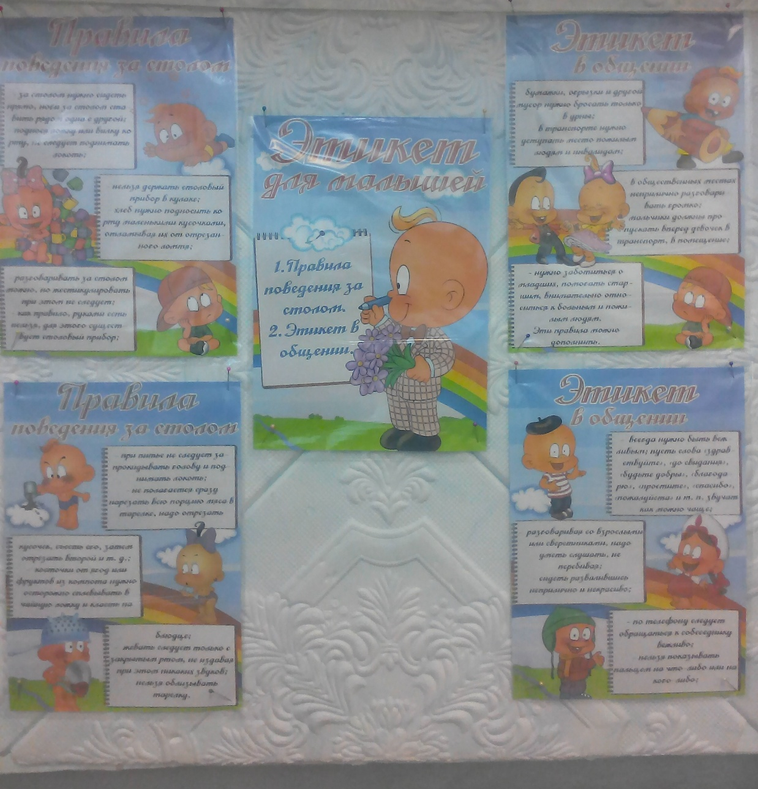
Стенд для родителей «Этикет для маленьких»
основные правила поведения за столом и правила общения.

Slide 16
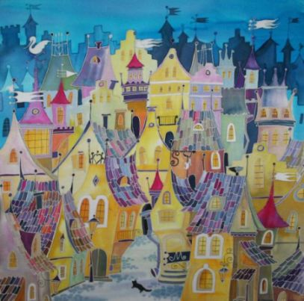
Итоговое занятие
«Ежели вы вежливы…»
Ежели вы вежливы!

